Slide 1
Интерактивный лонгрид – бот по городу Нижний Тагил «Туристы - следопыты историй Тагила»
Исполнитель:
Давыдова Диана Денисовна,
Руководитель:
Юдина Елена Владимировна

Slide 2
АКТУАЛЬНОСТЬ
свыше 735 тысяч детей с инвалидностью;
преимущественно 1 и 2 группа инвалидности;
инвалидность рассматривается как патология, что снижает социальную значимость человека с ограниченными возможностями здоровья;
ратификация нашей страной Конвенции о правах инвалидов;
низкий уровень безбарьерной инфраструктуры и логистики;
актуальная практика – инклюзивный туризм.

Slide 3
Интерактивный лонгрид – бот по городу Нижний Тагил «Туристы - следопыты историй Тагила»
Для людей с нарушениями зрения
Полноценная озвучка всех элементов, а также аудиогиды, аудиоэкскурсии, чат-бот, способный воспринимать голосовые запрос и также отвечать на них с помощью голоса.
Для людей с нарушениями слуха
Видеоэкскурсии с использованием языка жестов, инфографика - как один из наиболее удобных к зрительному восприятию способов презентации информации.
Люди с нарушениями опорно-двигательной системы
Полноценные экскурсии, тексты, информационные сборники, карты и планы местности, а также карту города с маршрутами подходящих для передвижения по ними на технических средствах реабилитации.

Slide 4
Наша цель:
Создание интерактивного лонгрид – бота по городу Нижний Тагил «Туристы – следопыты историй Тагила», доступного для любого человека с ограниченными возможностями здоровья и без, направленного на повышение уровня социальной адаптации и увеличение объема знаний в области культуры и истории родного края детей города Нижний Тагил с маломобильными формами инвалидности.
Наши социальные сети
ВКонтакте
Ежемесячная аудитория - 73,4 миллионов.
Разновозрастная аудитория.
Возможность публикации разных видов контента.
YouTube
Ежемесячная аудитория – 157 млрд.
Основная целевая аудитория- дети и подростки
Возможность публикации разных видов контента.
Telegram
Ежемесячная аудитория - 500 миллионов человек.
Возможность создания чата для общения с подписчиками канала (мотивационный чат нашего проекта планируется создать именно в Telegram)
Разновозрастная целевая аудитория
Возможность проведения прямых трансляций с другими пользователями ( встречи с экспертами)

Slide 5
КАЧЕСТВЕННЫЕ | КОЛИЧЕСТВЕННЫЕ
У детей повысился уровень социальной адаптации и вовлеченности в культурные процессы; | Привлечено не менее 150 человек, в том числе 60%, из которых с разной степенью инвалидности;
У детей повысился интерес к культурным событиям нашего города; | Найдено 30 блогеров; Поведено 9 встреч с партнерами;
Дети получили возможность в полной мере изучить историю родного края, путешествуя по городу в формате онлайн. | Проведено 5 лекций от партнеров для волонтеров;
 | Проведено и снято более 40 экскурсий;
 | Записано 30 аудиогидов;
 | Записано 40 видео на языке жестов.
 | Созданы информационные карточки 50 объектов культуры.

Slide 6
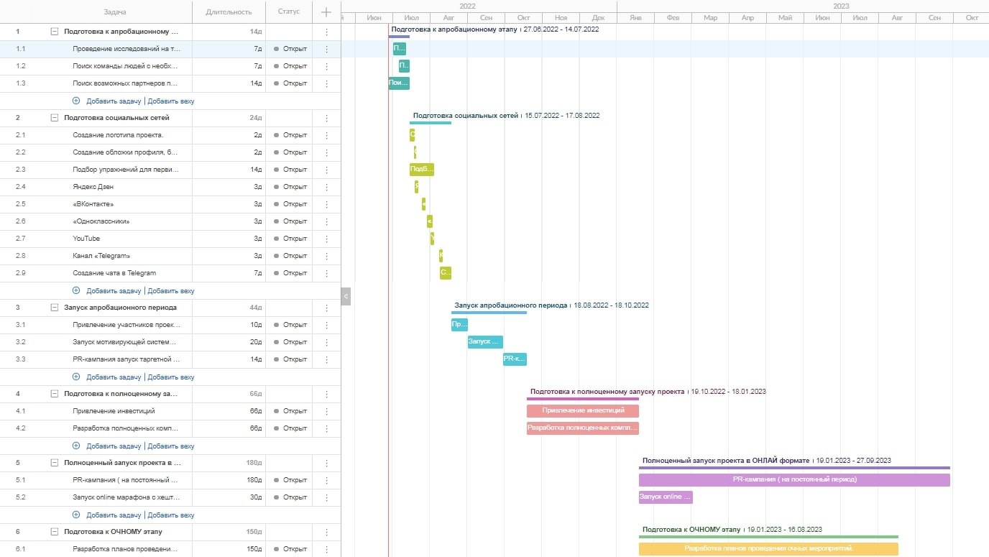
ПЛАН РЕАЛИЗАЦИИ ПРОЕКТА:

Slide 7
Ресурсы необходимые для создания
№ п/п | Статья расходов | Стоимость (руб.) | Кол-во (шт.) | Всего
1 | Футболка с логотипом проекта для волонтера | 1 000 | 20 | 20 000
2 | Сувенирные наборы для участников мероприятий проекта | 500 | 50 | 25 000
3 | Зеркальный фотоаппарат Canon EOS 600D Kit (18-55IS II + 55-250 IS) | 24 990 | 1 | 24 990
4 | Штатив Benro T891+MH2N | 5 990 | 1 | 5 990
5 | Микрофон петличный CoMica CVM-V02C, с фантомным питанием XLR, 1,8 м | 3 399 | 2 | 6 798
6 | Таргетированная реклама в социальных сетях | 3 000р. за 1 мес. | 12 | 36 000
Итого: |  |  |  | 118 778
Запрашиваемая сумма: |  |  |  | 118 778

Slide 8
ПАРТНЕРЫ
Егор Богданов
Музей Политехнической гимназии
НТМОО «Центр общественных инициатив»
МАОУ Политехническая гимназия
Управления образования и культуры администрации города Нижний Тагил
Инклюзивное общество «Новая реальность»
ПАРТНЁРЫ
Волонтерский центр «Волонтеры Урала»
СМИ: Тагил-ТВ, Телекон, Тагильский рабочий
ГАПОУ Со Нижнетагильский государственный профессиональный колледж имени Н. А. Демидова

Slide 9
Планы развития
Планы развития:
Будущее проекта:
Лонгрид - это лишь начало. После полноценногозапуска Проекта в заочном формате, планируются очные мероприятия, которые также являются немаловажной составляющей.
Потребность:
|Рассказ и анонсирование проекта на широкую аудиторию (посты о проекте во всероссийских группах), помощь в записи контента на сайт.
Для развития проекта на всероссийский масштаб необходимо увеличить количество людей в команде (например: подключить к участию региональные команды конкурса Большая перемена, для трансляции и распространения ими информации в своем регионе).
Для этого необходимо:
Через социальные сети от нашем проекте узнают ребята из другого региона
Заинтересуются и напишут нам
Мы отправим им гайд по реализации и распространению проекта в своем регионе
Поможем в запуске

Slide 10
Контакты
Сайт
Телефон
email
http://project8310744.tilda.ws/
+7 (908) 908-79-78
davydovadianaschool@yandex.ru

